Slide 1
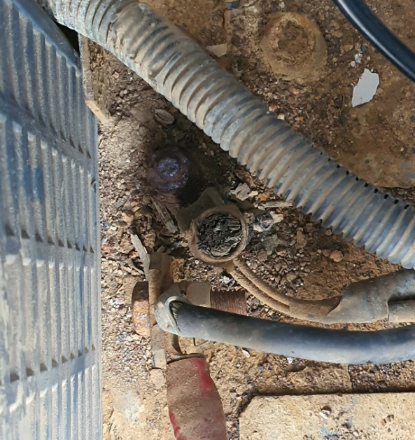
덕수상사 고소장비 사용시간 저하 불만제품 확인결과
장비 내 (-) 접지선 부식으로 충전 중 저항 상승,
실 전압보다 높게 인식됨에 따라 충전 부족 현상 발생됨.
-.충전기 충전조건 : 28V 도달 시 까지 20A 조건이나 25.7V 5A 충전 진행 됨.
→충전기 (-)단자 직결 시 27.5V 20A 정상 충전 진행 됨.
→배터리 과방전 상태로 [1.152~1.157/25℃] 회복충전 완료 후 사용 권유 함.

Slide 2
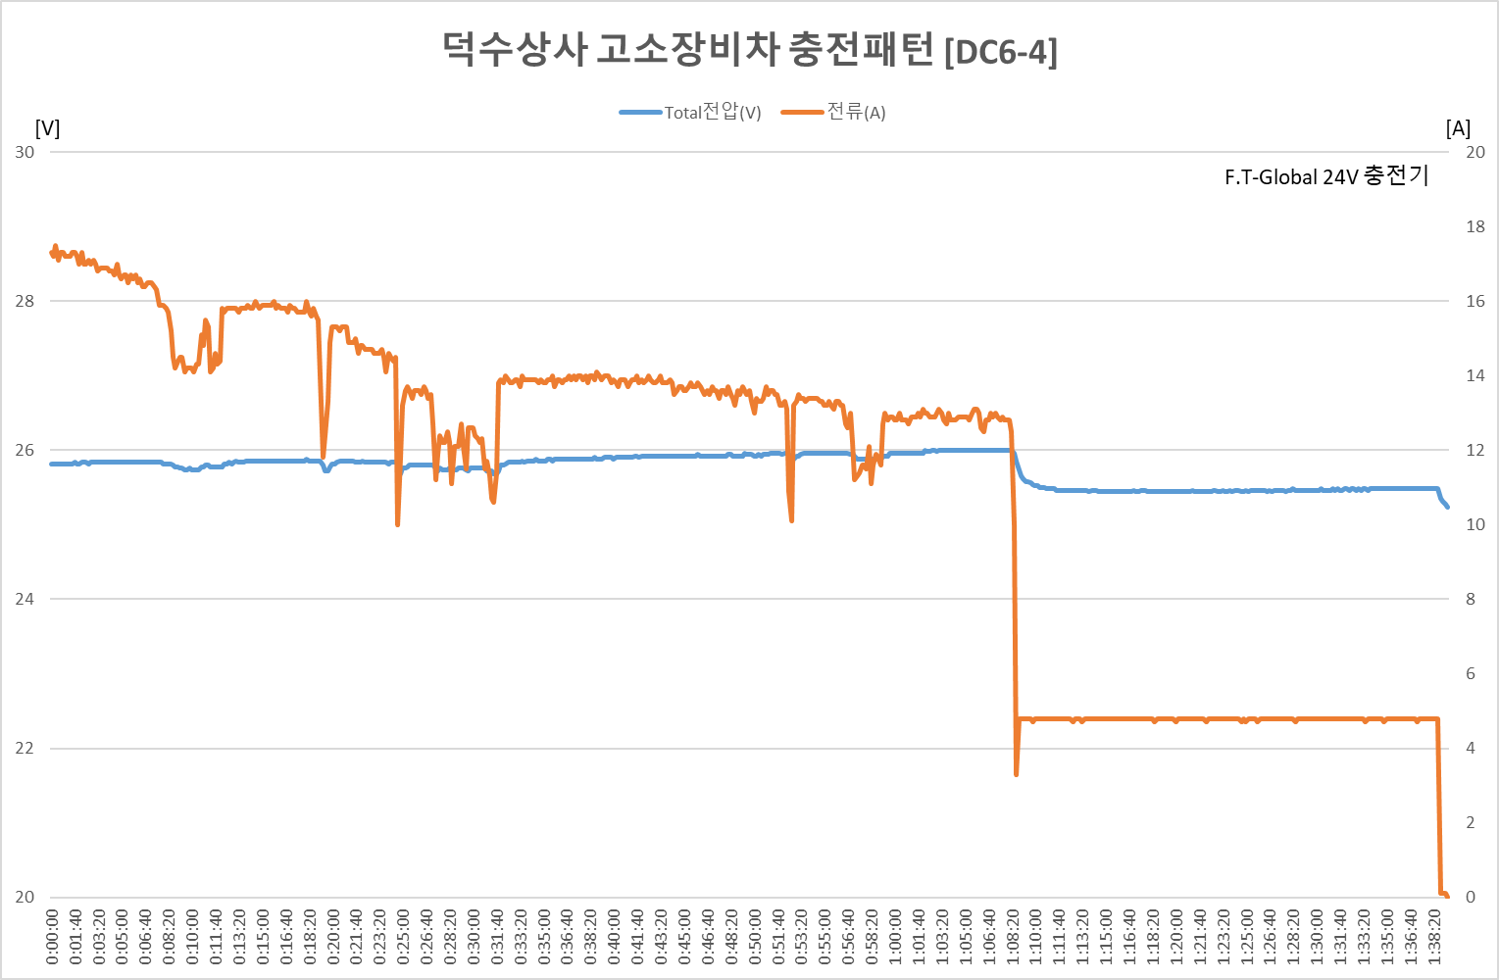
덕수상사 고소장비 사용시간 저하 불만제품 확인결과

